Slide 1

PREZENTARE MATERIAL DESIGN
BOSCOV DMITRI

Slide 2
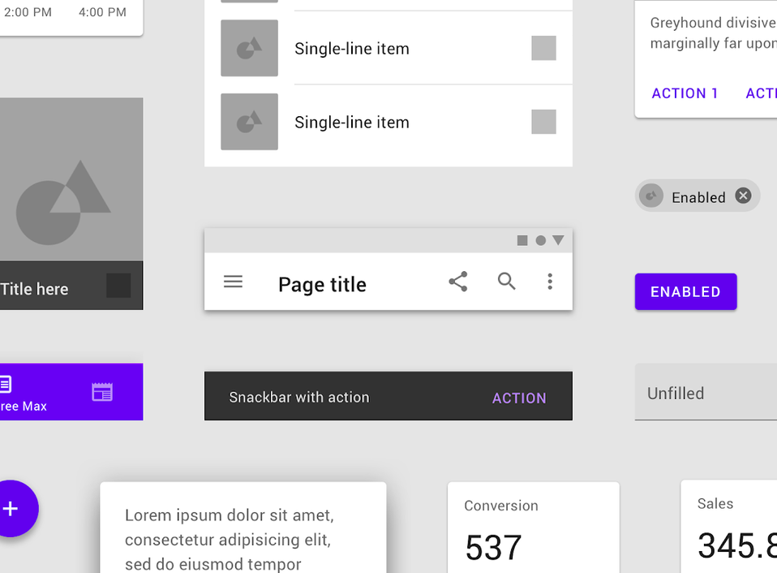
INTRODUCERE ÎN MATERIAL DESIGN
•Componente Interactive: Blocuri de construcție pentru interfața utilizatorului, cu stări integrate pentru focus, selecție, activare, eroare, hover, apăsare, tragere și dezactivare.
•Biblioteci Disponibile: Pentru Android, iOS, Flutter și web.
•Exemple de Componente:
–Afișare: Carduri, liste, foi.
–Navigare: Meniuri de navigare, tab-uri.
–Acțiuni: Buton de acțiune plutitor.
–Intrare: Câmpuri de text, ciipuri, controale de selecție.
–Comunicare: Snackbar-uri, bannere, dialoguri.

Slide 3
PRINCIPIILE CHEIE ALE MATERIAL DESIGN
•Materialul este metafora: Designul se bazează pe conceptul de material fizic, care se comportă în mod realist.
•Design grafic, îndrăzneț și intenționat: Folosește culori vibrante, tipografie clară și spațiu generos.
•Mișcarea oferă sens: Animațiile sunt folosite pentru a oferi feedback și a îmbunătăți experiența utilizatorului.

Slide 4
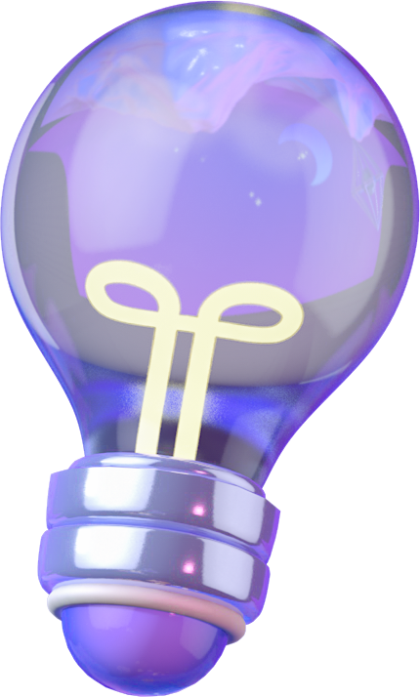
BENEFICIILE MATERIAL DESIGN
•Consistență pe diferite platforme: Asigură o experiență uniformă pe web, mobile și desktop.
•Experiență utilizator îmbunătățită: Interfețe intuitive și plăcute.
•Proces de dezvoltare mai rapid: Resurse și unelte disponibile pentru a accelera dezvoltarea.

Slide 5

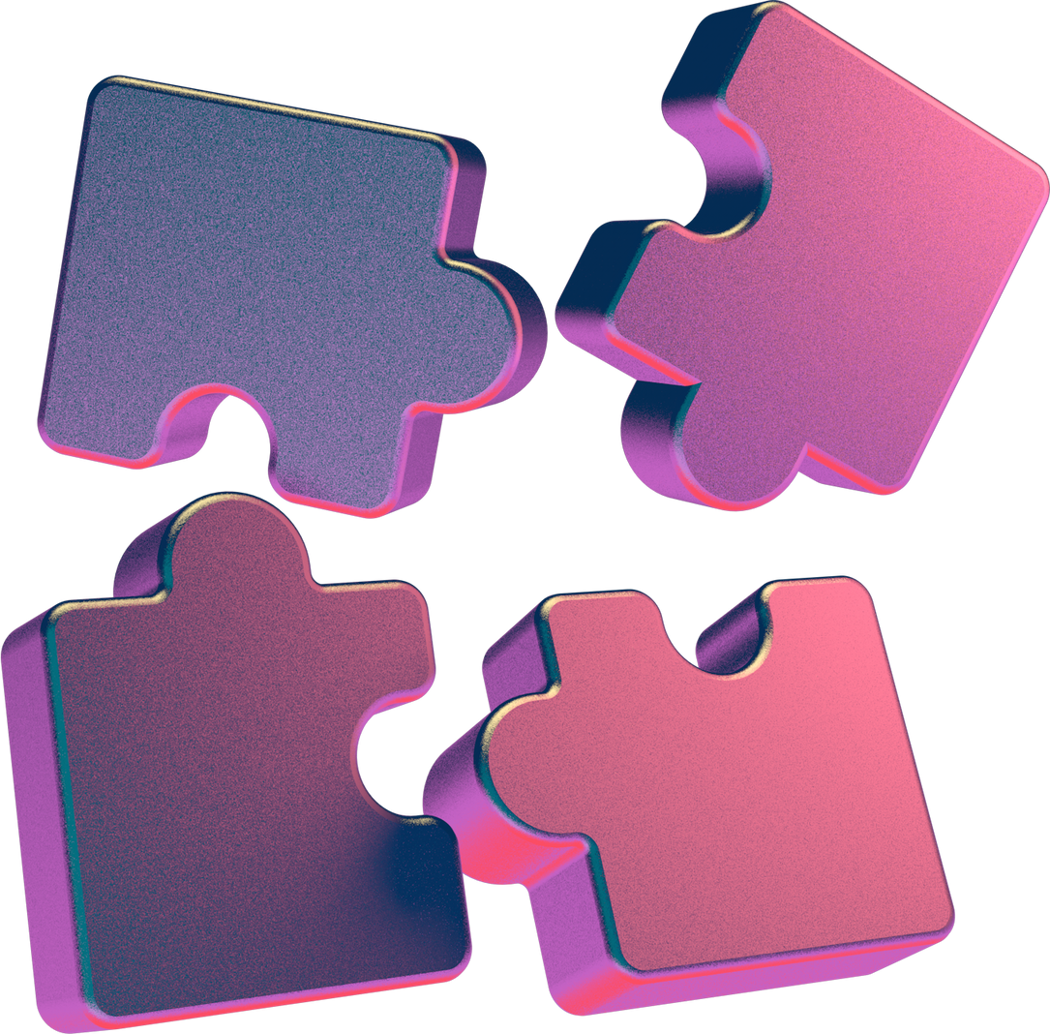
CUM SĂ ÎNCEPEȚI CU MATERIAL DESIGN
• Resurse și unelte disponibile: Ghiduri de design, componente open-source.
• Pași pentru implementare:
1. Înțelegeți principiile de bază.
2. Folosiți componente și teme predefinite.
3. Testați și iterați designul.

Slide 6

COMPARATIE REZUMAT MANUAL VS. AI
Criterii de comparatie:
–Acuratețe: Cât de exact esterezumatul?
–Lizibilitate: Cât de ușor se citește?
–Eficiență în timp: Cât timp a durat crearea rezumatului?
Rezultate și analiză: AI poate oferi rezumate rapide, dar rezumatele manuale pot fi mai precise șipersonalizate

Slide 7
CONCLUZIE
•Rezumat al punctelor cheie: Material Design este un instrument puternic pentru crearea de produse digitale de înaltă calitate.
•Încurajare: Adoptați Material Design pentru a vă îmbunătăți proiectele și a oferi utilizatorilor experiențe excelente.

